Slide 1

Endsprint Präsentation
Markus Schwarz, David Zeilinger, Fabian Schned

Slide 2
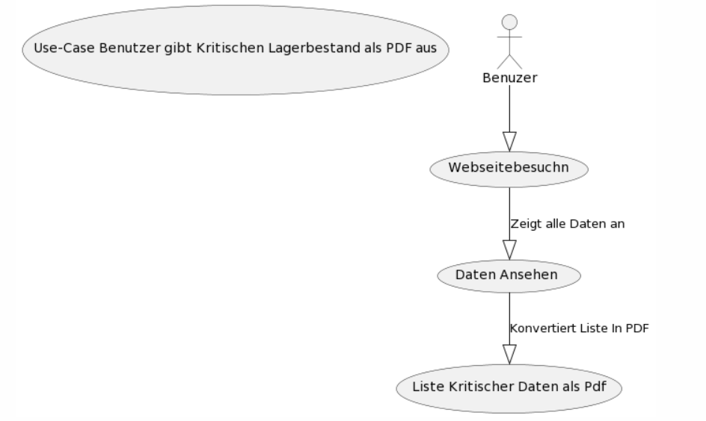
USE Cases

Slide 3
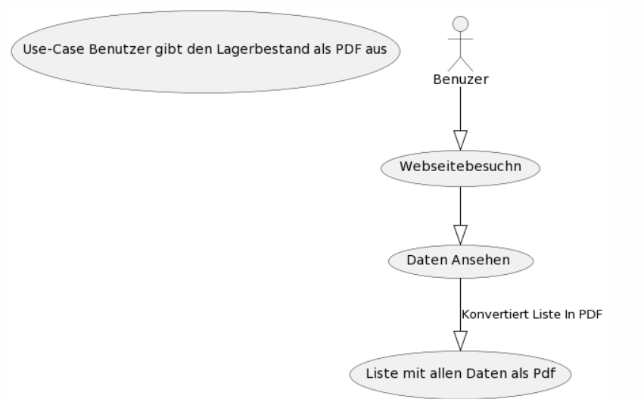
USE Cases

Slide 4
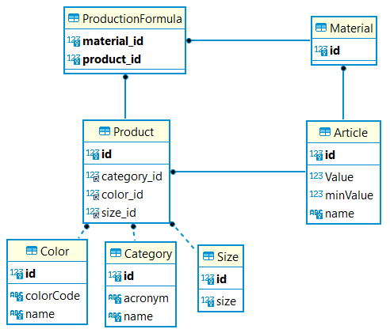
ERD

Slide 5
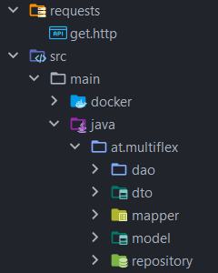
Datenbank
Model
Mapper
Dto
Dao
Swagger zur Übersicht
http://localhost:8080/swagger/
REST-Abfragen im IntelliJ

Slide 6
Datenabfrage von BillBee
Problem: Wir benötigten einen Application-Key von BillBee
Daten erfolgreich ausgelesen

Slide 7
Was bisher geschafft wurde
Datenbank mit den wichtigsten Produkten
Frontend, wo …
Daten aus BillBee auslesen
REST-Schnittstelle in Quarkus mit Swagger zur Übersicht

Slide 8
Zukunftspläne
Produkt
Material
Statistik

Slide 9
Produkt
Bei Stornierung Produktanzahl wieder erhöhen
Händische Manipulation der Anzahl bei Schwund und Zerstörung
Ändern der Mindestanzahl

Slide 10
Material
Material inklusive Materialbestand in der DB einfügen
Material bei Schwund oder Zerstörung händisch entfernen können
Verbrauchtes Material bei Produktion berechnen

Slide 11
Statistik
Kaufstatistiken für einzelne Produkte ausgeben
Zeitspanne der Statistiken einstellbar machen
Statistiken in PDF ausgeben
Kaufstatistik für bestimmte fälle (z.B: meistgekaufte Produkte, Preis, …)

